Slide 1
Vapaaehtoisuus ha(ll)ussa-toiminnan kustannushyötyjen arviointi

Slide 2



VE-ha(ll)ussa toiminnan kustannushyötyjen arviointi
Vapaaehtoisuus ha(ll)ussa –hanke on Päijät-Hämeen sosiaalipsykiatrinen säätiö sr (Mente Palvelut) ja Lahden Diakoniasäätiö sr yhteistyössä toteuttama STEA rahoitettu kehittämishanke C (1.3.2023 – 28.2.2026)
Mente Palvelut ja Sosped Keskuksen yhteistyö VE-hankkeen vaikutusten arvioimiseksi 8/2025 -1/2026
Sosped keskuksen tehtävänä oli
  tarkastella hankkeen kohderyhmän elämäntilanteeseen liittyviä yhteiskunnallisia kustannuksia
  arvioida VE-ha(ll)ussa –hankkeen kykyä vähentää näitä kustannuksia

Slide 3
Tausta:
Ilmiöpohjainen vaikutusten
arviointi

Slide 4
Ilmiöpohjainen vaikutusten arviointi
  Julkisia rekisteriaineistoja, tutkimuskirjallisuutta ja organisaatiokohtaisia tietoja yhdistävä arviointimetodologia.
  Metodologia mahdollistaa eri ilmiöiden kustannusten sekä niihin suunnattujen interventioiden vaikutusten arvioinnin.
  Vastaavia ilmiöpohjaisia arviointimetodologioita ei juuri tunneta (Niemelä & Auvinen 2021, Kangasniemi et al. 2021, Häkkilä et al. 2025).
  Vastaavaa metodologiaa hyödyntävä SOLA-arviointiteko sai v. 2024 arviointiteko –tunnustuksen ja lisäksi OECD nosti sen osaksi Public Sector Innovation –kirjastoaan.
Kangasniemi M, Halminen O, Hult M, Kallio H, Linna M, Suominen S. 2021 Kohdennettu ja ennakoitu hyvinvoinnin, terveyden ja turvallisuuden edistäminen: vaikutusten ja kustannusten arviointityökalut. Valtioneuvoston selvitys ja tutkimustoiminnan julkaisusarja. 2021:54. Valtioneuvoston kanslia. Helsinki.
Niemelä J, Auvinen T. 2021. Järjestötieto hyvinvointialueiden tietojohtamisessa: Selvityshenkilöiden raportti kansalaisyhteiskunnasta saatavan tiedon hyödyntämisestä sosiaali- ja terveydenhuollossa. Sosiaali- ja terveysministeriön raportteja ja muistioita 2021:37. Sosiaali- ja terveysministeriö. Helsinki.
Häkkilä, L., Mäki-Opas, T., Aldea-Löppönen, A., & Vuorinen, M. (2025). The SOLA Model and Calculator: Improving societal welfare and decision making by social value-based tools. Julkaisematon.

Slide 5
Kohderyhmä ja aineisto
  Kohderyhmä
  Toimintaan osallistunut 30 henkilöä vuonna 2024.
  Osallistuja ovat yli 18-vuotiaita mielenterveyssyistä työkyvyttömyyseläkkeellä tai kuntoutustuella olevia henkilöitä, suurin osa naisia.
  Yleisimmät diagnoosit skitsofrenia ja vakavat mielialahäiriöt
  Suurimmalla osalla taustalla laitoshoitojaksoja.
  Toiminta tarjoaa yksilöllistä tukea ja tavoittaa henkilöitä, joilla on vaikeuksia poistua kotoa.
  Aineisto
  Arviointia varten toteutettiin 14 haastattelua, johon osallistui 12 nykyistä osallistujaa, 1 entinen osallistuja ja 1 kokemusasiantuntija.
  Lisäksi laskentaan on käytetty tutkimuksia ja rekisteritietoa.

Slide 6
Taloudellisen hyödyn arviointi asiakkaiden elämäntilanteen mukaan
1.
Kymmenien vakavien mielenterveysongelmien seurausten tunnistaminen. Jokaisen seurauksen toteutumisen todennäköisyys on laskettu.
VAKAVIEN MIELENTERVEYSONGELMIEN SEURAUKSET
2.
TALOUDELLISET VAIKUTUKSET
Jokainen seuraus arvotetaan erikseen ja niille eritellään myös maksaja.
3.
PALVELUN TUOMA MUUTOS
Ymmärrys siitä, miten toiminta voi vaikuttaa eri seurauksiin (ennaltaehkäisy & hyöty).
4.
KOKONAISARVIO
Kokonaisarvio toiminnan tuottamasta taloudellisesta hyödystä (suorat & epäsuorat vaikutukset).

Slide 7
Aineiston keruu
Taloudellisen hyödyn mallintaminen väestötietojen ja käyttäjän tietojen avulla.
Aineistokatsaus & kohderyhmän määrittäminen
VE-hallussa hankkeen hyötyjen arviointi
Haastatteluiden toteutus
01
Hankkeen tiedot
Tutkimuskirjallisuus
Päijät-Hämeen HVA:n tiedot.
03
Kartoitettavina mm. elämäntilanne ja erilaisten palveluiden käyttö ja käyttömäärät.
05
Palveluiden käytön muutos ennen ja jälkeen osallistumista.
Haastattelujen valmistelu
Ilmiön kustannusten arviointi
04
02
Lukujen tarkennus ja hyödyntäminen
06
Puolistrukturoitujen haastattelujen (N=14) toteutus.
Haastatteluiden tulosten yhdistäminen tutkimus- ja rekisteritietoihin.
Lukujen testaus ja tarkennukset.
Arviointi toteutettu työkalun muodossa, jotta lukuja voidaan päivittää ja eritellä esim. palveluittain.

Slide 8
Suorat kustannukset
1. Yleisyys %
Haastattelut
*
2. Yleisyys 2 %
Tutkimus / Rekisteridata
Proxyn määrä LKM
Tutkimus/ Asiantuntija-arvio
*
Proxyn arvo €
Tutkimus /Hinnastot/ Asiantuntija-arvio
Vaikutus %
Haastattelut
*
Varovaisuus %
Asiantuntija-arvio
ARVO €
Psykiatrinen laitoshoito
Kela-tuettu terapia
Kotiin vietävät palvelut
Kuntoutus
Yhteisöllinen asuminen
Psykiatrinen avohoito
Lääkekustannukset
Epäsuorat kustannukset
Itsemurhat
Työkyvyttömyyseläke
Somaattisten terveysongelmien alihoito
Asunnottomuus
Vaikutukset läheisiin

Slide 9

Esimerkit vaikutusketjuista
Suora vaikutus: Psykiatrinen laitoshoito
Kohderyhmä LKM
Osallistujat vuodessa
Yleisyys %
Laitoshoidon yleisyys diagnoosien perusteella
Muutos %
Tukenut toipumisessa ja/tai ennaltaehkäissyt sairauden pahentumista (haastattelut)
Varovaisuus %
Kyseessä suora vaikutus, mutta muitakin vaikuttavia tekijöistä: toiminnan osuudeksi arvioitu 50% kustannusten laskussa
Proxyn lukumäärä: 104
*
Proxyn arvo:
Psykiatrinen laitoshoitopäivä kustannus
ARVO €
Epäsuora vaikutus: Somaattisten sairauksien alihoito
Kohderyhmä LKM
Osallistujat vuodessa
Yleisyys %
Kroonisten somaattisten ongelmien yleisyys (haastattelut)
Muutos %
Tukenut toipumisessa ja/tai ennaltaehkäissyt sairauden pahentumista (haastattelut)
Varovaisuus %
Kyseessä epäsuora vaikutus, johon vaikuttavat monet muutkin tekijät: toiminnan osuudeksi arvioitu 30% kustannusten laskusta
Proxyn lukumäärä: 2
*
Proxyn arvo: Päivystyskäynti kustannus
ARVO €

Slide 10
Vaikeat mielenterveysongelmat
Ilmiön kustannukset

Slide 11
Ilmiön kustannukset
  Ilmiön kustannuksilla tarkoitetaan tässä yhteydessä vaikeiden mielenterveysongelmien aiheuttamia yhteiskunnallisia kustannuksia
  Kustannuksia on jaoteltu suoriin, eli hoitokustannuksiin, sekä epäsuoriin kustannuksiin, joihin kuuluu mm. toimeentulo ja ääri-ilmiöt.
  Esitetyt arviot kuvaavat kohderyhmän tilannetta ennen toimintaan osallistumista.
  Kustannuksia on arvioitu yhden vuoden ajalta sekä yksilö- että koko ryhmän tasolla.

Slide 12
Ilmiön kustannukset €/vuosi
Sidosryhmä | Osuus % | Kustannus / hlö | Kustannus yht. (N=30)
Psykiatrinen erikoissh. | 26 % | 6 700 € | 202 100 €
Somaattinen erikoissh. | 0,4 % | 100 € | 3 200 €
Sosiaalipalvelut | 32 % | 8 300 € | 247 700 €
Kela | 41 % | 10 500 € | 316 200 €
Muut | 0,4 % | 100 € | 2 700 €
YHTEENSÄ |  | 25 700 € | 771 900 €

Slide 13
Kustannusten jakautuminen sidosryhmille €/vuosi

Slide 14
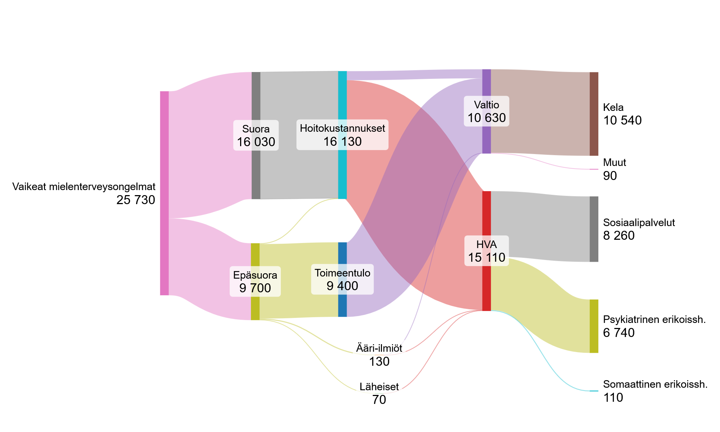
Kustannukset henkilö/vuosi

Slide 15
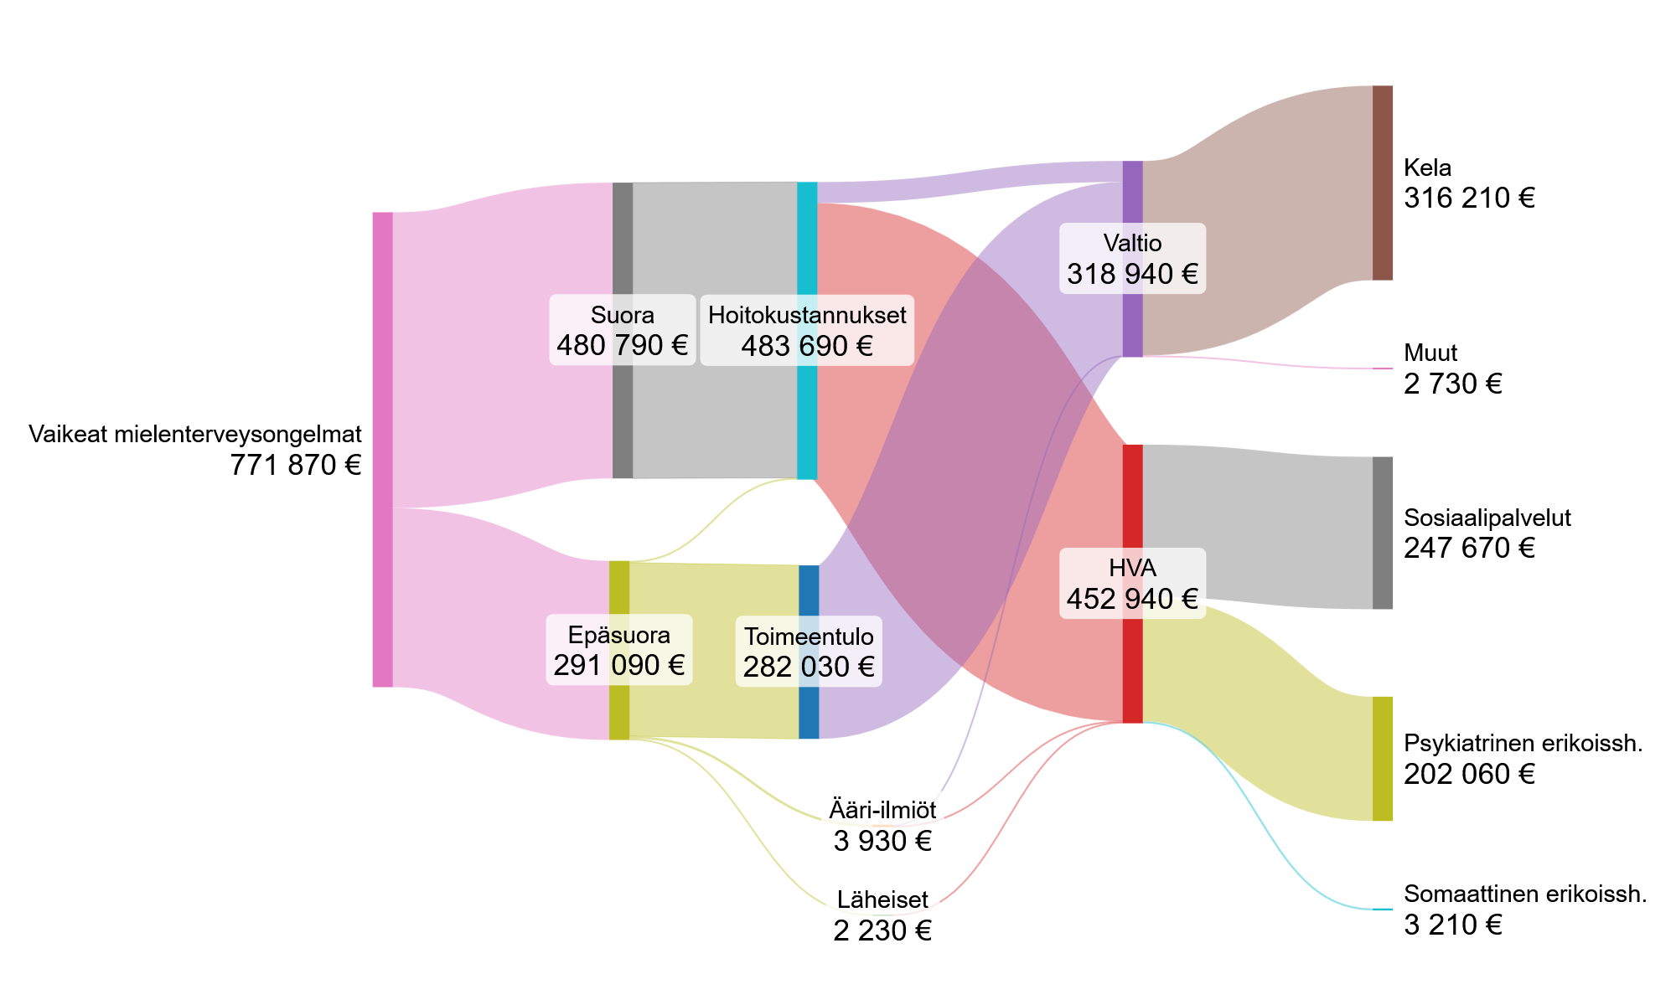
Vaikeat mielenterveysongelmat kustannukset (n=30)

Slide 16
VE-hallussa
Toiminnan tulokset

Slide 17


VE-hallussa kustannushyötyjen arviointi
  VE-hallussa toiminnan tuottamia yhteiskunnallisia säästöjä (eli arvoa) on arvioitu edellä esitettyjen kustannusten kautta: missä määrin VE-halussa ennaltaehkäisee mielenterveyden heikentymistä ja vähentää palveluntarvetta johtaen kustannusten vähentymiseen.
  Myös kustannushyötyjä on arvioitu yhden vuoden ajalta sekä yksilö- että koko ryhmän tasolla.

Slide 18
Toiminnan ennaltaehkäisevä vaikutus
Mielenterveyden kriisi
Laitoshoitojakso
Intensiivinen avohoito (3/4 krt. /vko, kotiin vietävät palvelut)
Avohoito vähenee: terapia ja/tai kuntoutusjaksot loppuvat, käynnit vähenevät n. 1krt. /vko
Vapaaehtoisuus ha(ll)ussa –hankkeen toiminta
tukee toipumisessa
ennaltaehkäisee mielenterveysongelmien pahentumista uudelleen
  Tarjoamalla
    vertaistukea sekä
    mielekästä ja yksilölliset tarpeet huomioivaa toimintaa useita kertoja viikossa.
Vapaaehtoisuus ha(ll)ussa -hanke
Tuettua vapaaehtoistoimintaa 2krt./vko

Slide 19


Toiminnan tuloksia
Toiminnan tulokset
Saanut mielekästä tekemistä / Tukenut arkirutiinia / Kotoa poistuminen lisääntynyt | 86 %
Sosiaaliset kontaktit lisääntyneet | 79 %
Tukenut toipumisessa ja/tai ennaltaehkäissyt sairauden pahentumista | 71 %
Saanut vertaistukea ja kokenut yhteenkuuluvuutta | 60 %
Itsetunto/minäpystyvyys parantunut | 57 %
Kotoa poistuminen viikon aikana
Ennen VE-halussa toimintaan osallistumista
2/7 pv.
VE-halussa toimintaan osallistumisen aikana/jälkeen
4/7 pv.
*Tulokset perustuvat haastatteluihin (n=14)

Slide 20
VE-hallussa kustannushyödyt
 | Kustannushyödyt
 | HLÖ / VUOSI | YHT / VUOSI (N=30)
Suorat vaikutukset | 270 € | 8 250 €
Suorat ja epäsuorat vaikutukset | 740 € | 22 240 €
Kustannushyöty: tuotettu arvo, josta vähennetty toiminnan kustannukset*
 | Arvo
 | HLÖ / VUOSI | YHT / VUOSI (N=30)
Suorat vaikutukset | 5 370 € | 161 250 €
Suorat ja epäsuorat vaikutukset | 5 840 € | 175 240 €
Arvo: Tuotettu arvo ilman
kustannusten vähennystä
*Kustannuksissa huomioitu toiminnan kokonaiskustannukset vuoden ajalta

Slide 21
Arvon jakautuminen €/vuosi
Ennaltaehkäistyt seuraukset ja palveluiden käytön vähentyminen (N=30)
Suora kustannus | Psykiatrinen laitoshoito | 45 570 €
 | Kotiin vietävät palvelut | 59 620 €
 | Sos.ohjaaja käynnit | 11 710 €
 | Yhteisöllinen asuminen | 32 980 €
 | Terapia | 10 660 €
 | Lääkekorvaukset | 710 €
Epäsuora kustannus | Työkyvyttömyyseläke | 11 850 €
 | Terveysongelmien alihoito | 620 €
 | Pitkäaikaisasunnottomuus | 490 €
 | Itsetuhoisuus | 560 €
 | Läheisten kuormittuneisuus | 480 €

Slide 22
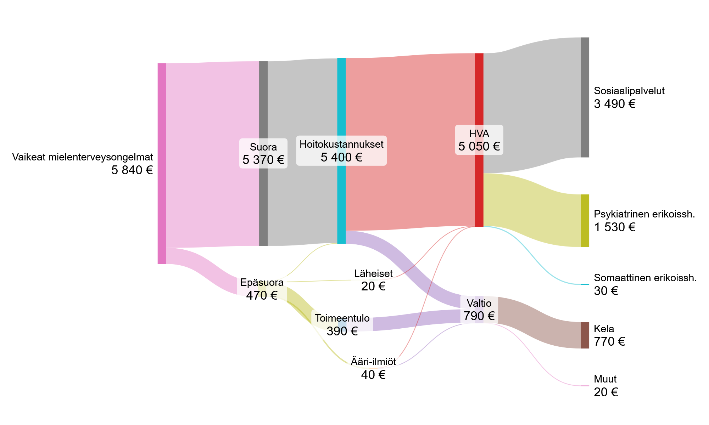
VE- hallussa tuottama arvo/henkilö/vuosi

Slide 23
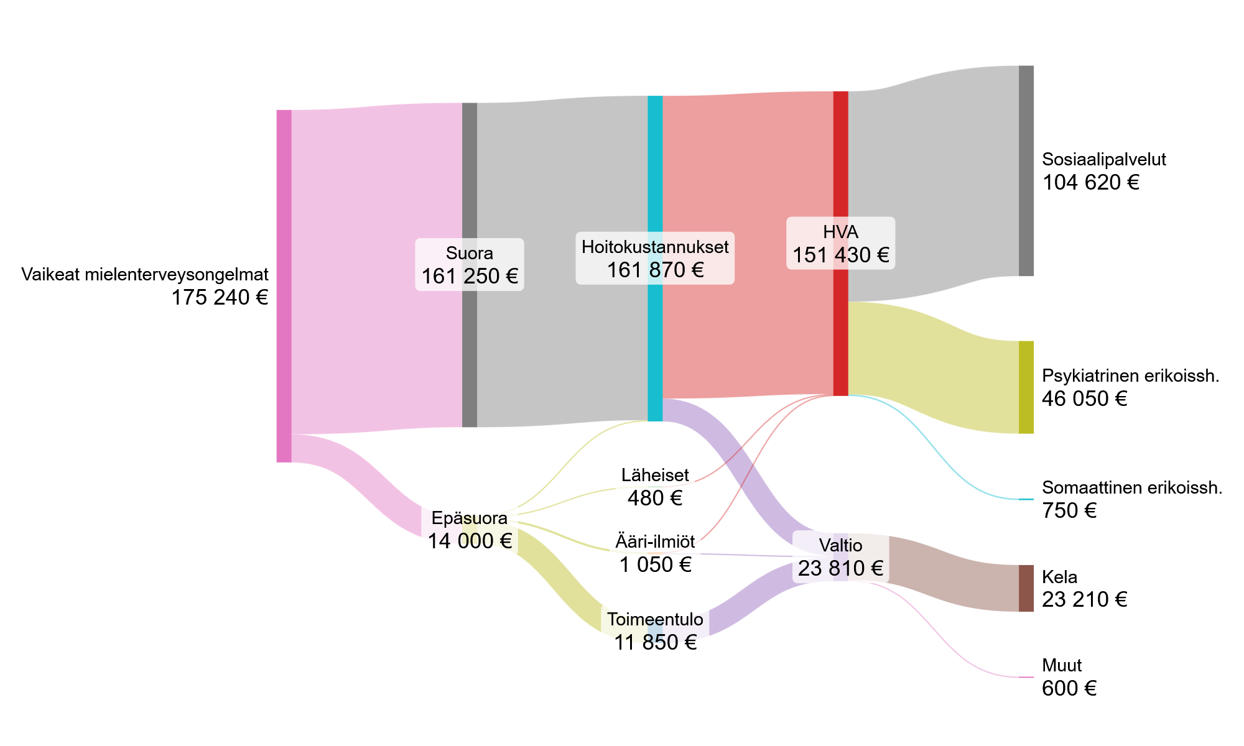
VE- hallussa tuottama arvo/vuosi (n=30)

Slide 24
Arvon jakautuminen sidosryhmille €/vuosi

Slide 25
Huomioitavaa
  Tässä laskelmassa suurimmat kustannushyödyt tulevat ns. raskaiden palveluiden (psykiatrisen laitoshoidon, yhteisöllisen asumisen ja kotiin vietävien palveluiden) tarpeen vähentymisestä, kun mielenterveysongelmien kriisiytymistä ennaltaehkäistään.
  Arvioinnissa pyritty huomioimaan että kaikki palveluiden käytön vähentyminen ei johdu suoraan tarpeen vähentymisestä, vaan esim. vähäisistä resursseista, jolloin on alennettu arviota toiminnan osuudesta (varovaisuus) kustannusten laskussa.
  Yleisyyksiä ja palveluiden käyttöä on laskettu haastattelujen tulosten ja tutkimusten/rekisteritietojen perusteella, mutta arviointiin liittyy myös kokemustietoon perustuvia arvioita. Esimerkiksi palvelun osuus kustannusten laskusta (varovaisuus) perustuu pääasiallisesti arvioihin.
  Tässä laskennassa ei ole huomioitu mahdollisia vaihtoehtoiskustannuksia.

Slide 26
Yhteenveto
  Vapaaehtoisuus ha(ll)ussa-toiminta tavoittaa vaikeista mielenterveysongelmista kuntoutuvia henkilöitä.
    Vaikeisiin mielenterveysongelmiin liittyvien yhteiskunnallisten kustannusten arvioitiin olevan n. 25 700 euroa vuodessa/henkilö ennen toimintaan osallistumista.
  Arvioinnin perusteella Vapaaehtoisuus ha(ll)ussa-toiminta tuottaa yhteiskunnallisia säästöjä n. 5 200 euroa/osallistuja vuodessa vähentämällä vaikeisiin mielenterveysongelmiin liittyviä kustannuksia.
    Kun säästöistä vähennetään VE-toiminnan kustannukset, ovat kustannushyödyt 740 euroa/osallistuja vuodessa.
  Suurin osa tuotetuista säästöistä koostuu raskaiden sote-palveluiden (esim. psykiatrinen laitoshoito, kotiin vietävät palvelut) tarpeen vähenemisestä.

